Slide 1
ttH News

Slide 3
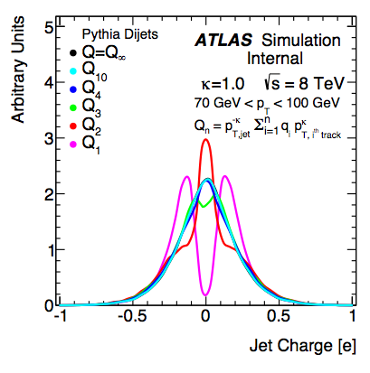
Estudo da composição e carga de jactos
A carga do partão que inicia um jacto é difícil de determinar
Um algoritmo:
Qj=(1/p_{T}^{j}) Σ_{k}^{trk} q_{i} p_{T}^{k}

